Slide 1
Hᐊᒻᓚᖓᑦ ᐊᕐᕕᐊᑉ ᓄᑖᖑᖅᑎᑕᐅᓂᖓᓐᓄᑦ ᑐᒃᓯᕋᐅᑎᐅᑉ ᖃᓄᐃᑑᓂᖓᑕ “A” ᐃᒥᕐᒧᑦ ᓚᐃᓴᓐᖑᔪᖅ 3AM-ARV----
ᓄᓇᕗᒻᒥ ᐃᒪᓕᕆᔨᑦ ᑲᑎᒪᔨᖏᑕ ᐱᓕᕆᐊᖑᔪᓐᓄᑦ ᑲᑎᒪᓂᖓᑦ
ᕕᑉᕈᐊᕆ 22 - 23, 2022

Slide 2
ᐅᖃᐅᓯᐅᔪᑦ ᓇᓗᓇᐃᖅᑕᐅᓂᖓ
ᐱᓕᕆᐊᖏᑦ ᐊᒪ ᓂᕆᐅᒋᔭᐅᔪᑦ
ᖃᐅᔨᓴᖅᑕᐅᓂᖓ ᐃᒥᐅᑉ ᓚᐃᓴᖓᑕ ᑐᒃᓯᕋᐅᑎᖓ
ᐱᓕᕆᔪᑎᑦ ᖃᐅᔨᓴᒐᐅᓂᖏᓐᓄᑦ ᐅᖃᐅᓯᒃᓴᑦ
ᖃᓄᐃᓕᐅᕈᑕᐅᓂᐊᓕᖅᑐᑦ
ᐱᐊᓂᒐᐅᓂᖓ

Slide 3
ᐱᓕᕆᐊᖏᑦ ᐊᒪ ᓂᕆᐅᒋᔭᐅᔪᑦ
ᒐᕙᒪᒃᑯᑦ ᓄᓇᖃᖅᑳᖅᑐᑦ ᐱᓕᕆᖃᑎᒌᖕᓂᖏ ᐊᒻᒪᓗ ᐅᑭᐅᖅᑕᖅᑐᒥᑦ ᐱᓕᕆᐊᖑᔪᑦ ᑲᓇᑕᒥ (CIRNAC) ᐱᓕᕆᐊᖏ, ᑐᖓᕕᖏᑦ ᐊᒻᒪ ᐱᓂᐊᕐᓂᕋᖅᑕᖏᑦ ᐅᑯᓂᖓ ᒪᓕᖕᓂᐊᕐᓗᑎᒃ:
ᒐᕙᒪᒃᑯᑦ ᓄᓇᖃᖅᑳᖅᑐᑦ ᐱᓕᕆᖃᑎᒌᖕᓂᖏ ᐊᒻᒪᓗ ᐅᑭᐅᖅᑕᖅᑐᒥᑦ ᐱᓕᕆᐊᖑᔪᑦ ᐱᖁᔭᖓ
ᓄᓇᕗᒻᒥ ᐊᖏᕈᒻᒥᒃ
ᓄᓇᕗᒥ ᓄᓇᐅᑉ ᐊᖏᕈᑎᖏᑕ ᐱᖁᔭᖓᓐᓂᒃ
ᓄᓇᕗᒻᒥ ᓄᓇᒧᑦ ᐱᔪᓐᓇᐅᑎᓕᕆᔨᑦ ᐊᕿᒃᓱᖅᓯᒪᔪᑦ ᐊᕙᑎᐅᑉ ᖃᐅᔨᓴᖅᑕᐅᓂᖓ ᐊᓯᖏᓪᓗ ᒪᓕᒐᐃᑦ
ᓄᓇᕗᒻᒥ ᐸᕐᓇᐃᓂᕐᒧᑦ ᐊᒻᒪ ᐱᓕᕆᐊᒃᓴᒧᑦ ᖃᐅᔨᓴᖅᑕᐅᓂᖓᓄᑦ ᒪᓕᒐᕐᖏ
ᓄᓇᕗᒻᒥ ᓄᓇᑦ ᐱᖁᔭᖏ ᐊᓯᖏᓪᓗ ᒪᓕᒐᐃᑦ
ᐅᑭᐅᖅᑕᖅᑐᑉ ᐃᒪᖓᑕ ᓱᕈᖅᑕᐃᓕᓂᖓᓐᓄᑦ ᐱᖁᔭᖅ

Slide 4
ᖃᐅᔨᓴᖅᑕᐅᓂᖓ ᐃᒥᐅᑉ ᓚᐃᓴᖓᑕ ᑐᒃᓯᕋᐅᑎᖓ
ᒐᕙᒪᒃᑯᑦ ᓄᓇᖃᖅᑳᖅᑐᑦ ᐱᓕᕆᖃᑎᒌᖕᓂᖏ ᐊᒻᒪᓗ ᐅᑭᐅᖅᑕᖅᑐᒥᑦ ᐱᓕᕆᐊᖑᔪᑦ ᑲᓇᑕᒥ ᐅᑯᓂᖓ ᐅᖃᐅᓯᖃᓚᐅᕐᒪᑦ ᓄᓇᕗᒥ ᐃᒪᓕᕆᔨᑦ ᑲᑎᒪᔨᖏᓐᓄᑦ ᐱᔪᑎᖃᕐᓗᓐᓂ aᑐᒃᓯᕋᐅᑎᖓᓄᑦ ᖃᓄᐃᑑᓂᖓᑕ “A” ᐃᒥᐅᑉ ᓚᐃᓴᖓᓐᓄᑦ 3AM-ARV---- ᐊᑉᕕᐊᑉ Hᐋᒻᓚᖏᓐᓂ
ᐱᐊᓂᒃᓯᒪᑎᐊᕐᓂᖓᓐᓂᒃ ᖃᐅᔨᓴᒐᐅᑉᓗᓐᓂ ᖃᓄᐃᑐᓂᖓ “A” ᐃᒥᐅᑉ ᓚᐃᓴᖓᑕ ᑐᒃᓯᕋᐅᑎᖓ:
ᓄᕕᒻᐱᕆ 30, 2021
ᐱᓕᕆᐊᖑᔪᑦ ᖃᐅᓕᓴᒐᐅᓂᖓᑦ ᐅᕗᖓ ᖃᓄᐃᑐᓂᖓᓄᑦ “A” ᐃᒥᐅᑉ ᓚᐃᓴᖓᑕ ᑐᒃᓯᕋᐅᑎᖓ: ᔮᓄᐊᕆ 20, 2022
ᑭᐅᔪᑕᐅᔪᑦ ᓄᓇᕗ ᒐᕙᒪᖏᓐᓄᑦ ᐱᔨᑦᓯᖅᑎᖏᓐᓄᓪᓗ (GN-CGS) ᖃᐅᔨᓴᒐᐅᖓᓂᒃᓯᒪᓂᖏᓐᓂ ᐱᓕᕆᐊᖑᔪᑦ ᖃᐅᔨᓴᒐᐅᑉᓗᓐᓂ ᖃᓄᐃᑐᓂᖓ “A” ᐃᒥᐅᑉ ᓚᐃᓴᖓᑕ ᑐᒃᓯᕋᐅᑎᖓ: ᒪᐊᑦᔅ XX, 2022

Slide 5
ᐱᓕᕆᔪᑎᑦ ᖃᐅᔨᓴᒐᐅᓂᖏᓐᓄᑦ ᐅᖃᐅᓯᒃᓴᑦ
I. ᑕᑕᓗᐊᕐᓂᖓ ᐊᑕᑯᕐᕕᐅᑉ ᒥᐊᓂᕆᔭᐅᕕᖓᑕ
(R-01) ᒐᕙᒪᒃᑯᑦ ᓄᓇᖃᖅᑳᖅᑐᑦ ᐱᓕᕆᖃᑎᒌᖕᓂᖏ ᐊᒻᒪᓗ ᐅᑭᐅᖅᑕᖅᑐᒥᑦ ᐱᓕᕆᐊᖑᔪᑦ ᑲᓇᑕᒥ ᐊᑐᖁᔨᓯᒪᕗᖅ ᓚᐃᓴᖃᖅᑐᖅ ᐊᑐᐃᓐᓇᐅᑎᑦᓯᓗᓐᓂ ᖃᓗᐃᓕᐅᕈᑕᐅᓂᐊᖅᑐᓐᓂᒃ ᑕᑕᓗᐊᕐᓂᖓᓐᓄᑦ ᐊᑕᑯᕐᕕᐅᑉ (SWMF) ᑭᓯᐊᓐᓂ ᓄᑕᒻᒥᒃ ᐊᑕᑯᕐᕕᖕᒥᒃ ᓴᓇᓯᒪᔪᖅᑕᖃᓕᖅᐸᑦ.
ᐋᕿᒃᑕᐅᓯᒪᓕᖅᑐᖅ:

Slide 6
ᐱᓕᕆᔪᑎᑦ ᖃᐅᔨᓴᒐᐅᓂᖏᓐᓄᑦ ᐅᖃᐅᓯᒃᓴᑦ
II. ᑭᓈᓘᑉ ᑯᕕᔭᐅᓂᖓᑕ ᓱᑲᓂᖓ
(R-02) ᒐᕙᒪᒃᑯᑦ ᓄᓇᖃᖅᑳᖅᑐᑦ ᐱᓕᕆᖃᑎᒌᖕᓂᖏ ᐊᒻᒪᓗ ᐅᑭᐅᖅᑕᖅᑐᒥᑦ ᐱᓕᕆᐊᖑᔪᑦ ᑲᓇᑕᒥ ᐊᑐᖁᔨᓯᒪᕗᖅ ᓚᐃᓴᖃᖅᑐᖅ ᐅᑯᓂᖓ ᓇᐃᓇᕐᓗᓐᓂ:
ᑯᕕᔭᐅᓂᖓᑕ ᓇᑭᕐᓂᖓ ᑮᓇᓗᖃᕐᕕᖕᒥ ᑐᕋᒐᕆᔭᐅᔪᑦ ᒪᓕᒐᐅᑦᓯᐊᖁᑉᓗᒋᑦ ᓯᕗᓂᖓᓂ ᑯᕕᑎᑕᐅᓚᐅᖏᓂᖓᓐᓂ.
ᑯᕕᑎᑕᐅᓂᖓᑕ ᓱᑲᓂᖓ ᑮᓇᓗᖃᕐᕕᖕᒥᑦ ᐃᒪᕐᓗᖅᓴᒻᒧᑦ ᓴᓗᒻᒪᖅᓴᐃᕕᖕᒧᑦ
ᐋᕿᒃᑕᐅᓯᒪᓕᖅᑐᖅ.

Slide 7
ᐱᓕᕆᔪᑎᑦ ᖃᐅᔨᓴᒐᐅᓂᖏᓐᓄᑦ ᐅᖃᐅᓯᒃᓴᑦ
III. ᑯᕕᑎᑕᐅᓂᖓᑕ ᑭᒡᓕᖓ ᐊᓯᐊᖑᖅᑕᐅᔪᒪᓂᖓᑕ
(R-03) ᒐᕙᒪᒃᑯᑦ ᓄᓇᖃᖅᑳᖅᑐᑦ ᐱᓕᕆᖃᑎᒌᖕᓂᖏ ᐊᒻᒪᓗ ᐅᑭᐅᖅᑕᖅᑐᒥᑦ ᐱᓕᕆᐊᖑᔪᑦ ᑲᓇᑕᒥ ᐊᑐᖁᔨᕗᑦ ᓚᐃᓴᖃᖅᑐᖅ ᑐᑭᓯᑎᑦᓯᓗᓐᓂ ᑭᒡᓕᖏᓐᓂᒃ ᒪᕈᖕᓂ ᑎᑎᖃᖕᓂ ᓄᑕᓂᒃᓗ ᑐᓴᒐᒃᓴᓐᓂᒃ ᑎᑎᕋᖅᓯᒪᔪᓐᓂ.
ᐋᕿᒃᑕᐅᔪᖅ ᐱᓕᕆᐊᖑᓂᐊᕐᒪᑦ.

Slide 8
ᐱᓕᕆᔪᑎᑦ ᖃᐅᔨᓴᒐᐅᓂᖏᓐᓄᑦ ᐅᖃᐅᓯᒃᓴᑦ
IV. ᑮᓇᓘᑉ ᑯᕕᔭᐅᓂᖓᑕ ᒥᐊᓂᕆᔭᐅᓂᖓ
(R-04) ᒐᕙᒪᒃᑯᑦ ᓄᓇᖃᖅᑳᖅᑐᑦ ᐱᓕᕆᖃᑎᒌᖕᓂᖏ ᐊᒻᒪᓗ ᐅᑭᐅᖅᑕᖅᑐᒥᑦ ᐱᓕᕆᐊᖑᔪᑦ ᑲᓇᑕᒥ ᐊᑐᖁᔨᕗᖅ ᓚᐃᓴᖃᖅᑐᖅ ᐊᑐᐃᓐᓇᐅᑎᑦᓯᓗᓐᓂ ᐅᖃᐅᓯᖃᖅᑐᒻᒥᒃ ᐸᕐᓇᐅᒥᒃ ᖃᓄᖅ ᑯᕕᑕᐃᓕᑎᑦᓯᓂᖓᓐᓂᒃ ᓄᓇᒻᒧᑦ ᓄᓇ ᕿᕿᓕᖅᐸᑦ ᐊᒻᒪ ᐊᕙᓗᖓ ᓈᒻᒪᖏᓕᕐᓂᖅᐸᑦ.
ᐋᕿᒃᑕᐅᔪᖅ ᐱᓕᕆᐊᖑᓂᐊᕐᒪᑦ.

Slide 9
ᐱᓕᕆᔪᑎᑦ ᖃᐅᔨᓴᒐᐅᓂᖏᓐᓄᑦ ᐅᖃᐅᓯᒃᓴᑦ
V. ᖃᐅᔨᓴᕐᓂᕐᒥᒃ ᐱᓕᕆᐊᖑᔪᖅ ᐅᑕᕿᕕᖏᑦ ARV-3, ARV-10 ᐊᒻᒪ ARV-11
(R-05) ᒐᕙᒪᒃᑯᑦ ᓄᓇᖃᖅᑳᖅᑐᑦ ᐱᓕᕆᖃᑎᒌᖕᓂᖏ ᐊᒻᒪᓗ ᐅᑭᐅᖅᑕᖅᑐᒥᑦ ᐱᓕᕆᐊᖑᔪᑦ ᑲᓇᑕᒥ ᐊᑐᖁᔨᓯᒪᕗᖅ ᓚᐃᓴᖃᖅᑐᖅ ᐊᑐᐃᓐᓇᐅᑎᑦᓯᓗᓐᓂ ᓱᓇᓱᑦ ᐱᔪᑎᒋᔭᒥᓂᒃ:
ᑕᑉᑯᐊ ᐱᓕᕆᑉᕕᐅᔪᑦ ᑎᑎᕋᖅᓯᒪᓂᖏᑦ “ᓄᖃᖓᑎᑕᐅᔪᑦ”, ᐊᒻᒪ;
ᓚᐃᓴᖃᖅᑐᖅ ᑐᒃᓯᕋᕐᒪᑦ ᑕᒻᓇ ARV-10 ᐊᒻᒪ ARV-11 ᖃᐅᔨᓴᕐᕕᐅᔪᒃ ᓄᖑᖅᑎᑕᐅᓗᑎᒃ ᓚᐃᓴᒻᒥᑦ.
ᐋᕿᒃᑕᐅᓯᒪᓕᖅᑐᖅ:

Slide 10
ᐱᓕᕆᔪᑎᑦ ᖃᐅᔨᓴᒐᐅᓂᖏᓐᓄᑦ ᐅᖃᐅᓯᒃᓴᑦ
VI. ᒪᕋᖃᓗᐊᕐᓂᐅᑉ ᒥᐊᓂᕆᔭᐅᓂᖓᑕ ᐸᕐᓇᐅᑎᖓ
(R-06) ᒐᕙᒪᒃᑯᑦ ᓄᓇᖃᖅᑳᖅᑐᑦ ᐱᓕᕆᖃᑎᒌᖕᓂᖏ ᐊᒻᒪᓗ ᐅᑭᐅᖅᑕᖅᑐᒥᑦ ᐱᓕᕆᐊᖑᔪᑦ ᑲᓇᑕᒥ ᐊᑐᖁᔨᓯᒪᔪᖅ ᓚᐃᓴᖃᖅᑐᖅ ᓄᑕᖑᖅᑎᕆᓗᓐᓂ ᐊᕕᒃᓯᒪᓂᖓᓐᓂ 6 ᑮᓈᓗᖓᑕ ᓴᓗᒻᒪᖅᑕᐅᑎᖓ ᐊᐅᓚᑕᐅᓂᖓᓗ ᐸᕐᓇᐅᑎᖓᓐᓂᒃ ᐃᓚᖃᓕᕐᓗᓐᓂ ᐊᖏᖅᑕᐅᓯᒪᔪᓐᓂᒃ ᒪᕋᐃᔭᐅᑎᓐᓂᒃ ᐊᑐᕆᐊᖃᖅᑐᒻᒥᒃ ᐃᒥᐅᑉ ᓚᐃᓴᖓᓐᓂ.
ᐋᕿᒃᑕᐅᔪᖅ ᐱᓕᕆᐊᖑᓂᐊᕐᒪᑦ.

Slide 11
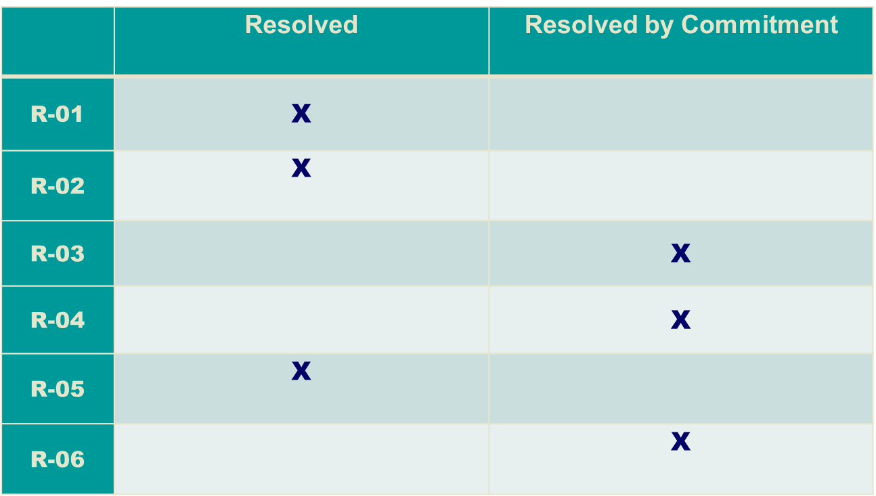
ᐃᓕᖁᓯᖓ ᐱᓕᕆᐊᖑᔪᑦ ᖃᐅᔨᓴᒐᐅᓂᖓᓐᓂ ᐊᑐᓕᖁᔭᐅᓯᒪᔪᑦ

Slide 12
ᖃᓄᐃᓕᐅᕈᑕᐅᓂᐊᓕᖅᑐᑦ
ᐊᕿᒃᑕᐅᓯᒪᓗᓐᓂ ᐃᓱᒫᓘᑕᐅᔪᑦ ᐱᓕᕆᐊᖑᔭᕆᐊᖃᖅᑐᑦ ᓱᓕ:
(R-03): ᓚᐃᓴᓕᒃ ᐊᖏᖅᓯᒪᓗᓐᓂ ᓄᑕᖑᖅᑎᕆᓂᐊᕐᒪᑦ ᐊᐅᓚᑕᐅᓂᖓᓐᓂ ᐊᒻᒪ ᐊᕿᒃᓯᒪᓂᖓᓂ (OM) ᐸᕐᓇᐅᑎᖓᓐᓂ ᐱᓗᐊᖅᑐᒻᒥᒃ BOD ᐊᒻᒪ TSS ᐊᓯᐊᖑᖁᔭᐅᓯᒪᔪᑦ 100 ᒥᓕᒍᕌᒻ/ᓖᑐ ᐊᒻᒪ 120 ᒥᓕᒍᕌᒻ/ᓖᑐ ᐊᑕᐅᑎᒃᑯᑦ.
(R-04): ᓚᐃᓴᖃᖅᑐᖅ ᐊᖏᖅᓯᒪᕗᖅ ᖃᐅᔨᓴᕐᓗᓐᓂ ᑯᕕᔪᖃᕐᓂᖓᓐᓂᒃ ᐃᒥᐅᑉ ᐃᒪᕐᓗᖅᓴᓐᓂ ᐊᒻᒪ ᐊᕙᓗᖓ ᑭᓚᒃᐸᑦ ᓴᕙᑕᐅᑕᐃᓇᕐᓗᓐᓂ.
(R-05): ᓚᐃᓴᖃᖅᑐᖅ ᐊᖏᖅᓯᒪᕗᖅ ᒪᕋᖃᓗᐊᕐᓂᖅ ᒥᐊᓂᕆᔭᐅᓂᐊᕐᒪᑦ ᖃᐅᔨᓴᒐᐅᑎᐊᕐᓗᓐᓂ ᐊᒻᒪ ᐊᓂᑕᐅᓗᓐᓂ, ᐊᒻᒪ ᐃᓂᒋᓂᐊᖅᑕᖓᑦ ᓄᑕᒻᒥ ᐊᐅᓚᑕᐅᓂᖓᓐᓂ ᐸᕐᓇᐅᒻᒥᓯᐅᕐᓗᓐᓂ.

Slide 13
ᐱᐊᓂᒐᐅᓂᖓ
ᒐᕙᒪᒃᑯᑦ ᓄᓇᖃᖅᑳᖅᑐᑦ ᐱᓕᕆᖃᑎᒌᖕᓂᖏ ᐊᒻᒪᓗ ᐅᑭᐅᖅᑕᖅᑐᒥᑦ ᐱᓕᕆᐊᖑᔪᑦ ᑲᓇᑕᒥ ᐱᓕᕆᑐᐃᓐᓇᕐᓂᐊᕐᒪᑦ ᐃᒥᐅᑉ ᓚᐃᓴᖓᓂᒃ ᑐᒃᓯᕋᐅᒻᒥᒃ ᖃᐅᔨᓴᕐᓗᓐᓂ ᒥᐊᓂᖅᓯᔪᑕᐅᓂᐊᖅᑐᓐᓂᒃ ᓄᓇᕗᒻᒥ ᐃᒥᖃᕐᕕᖕᓂᒃ ᐊᑐᑲᓂᕈᖕᓇᖅᑐᑦ ᑲᔪᓯᑎᑕᐅᑐᐃᓐᓇᕐᓗᑎᒃ.

Slide 14
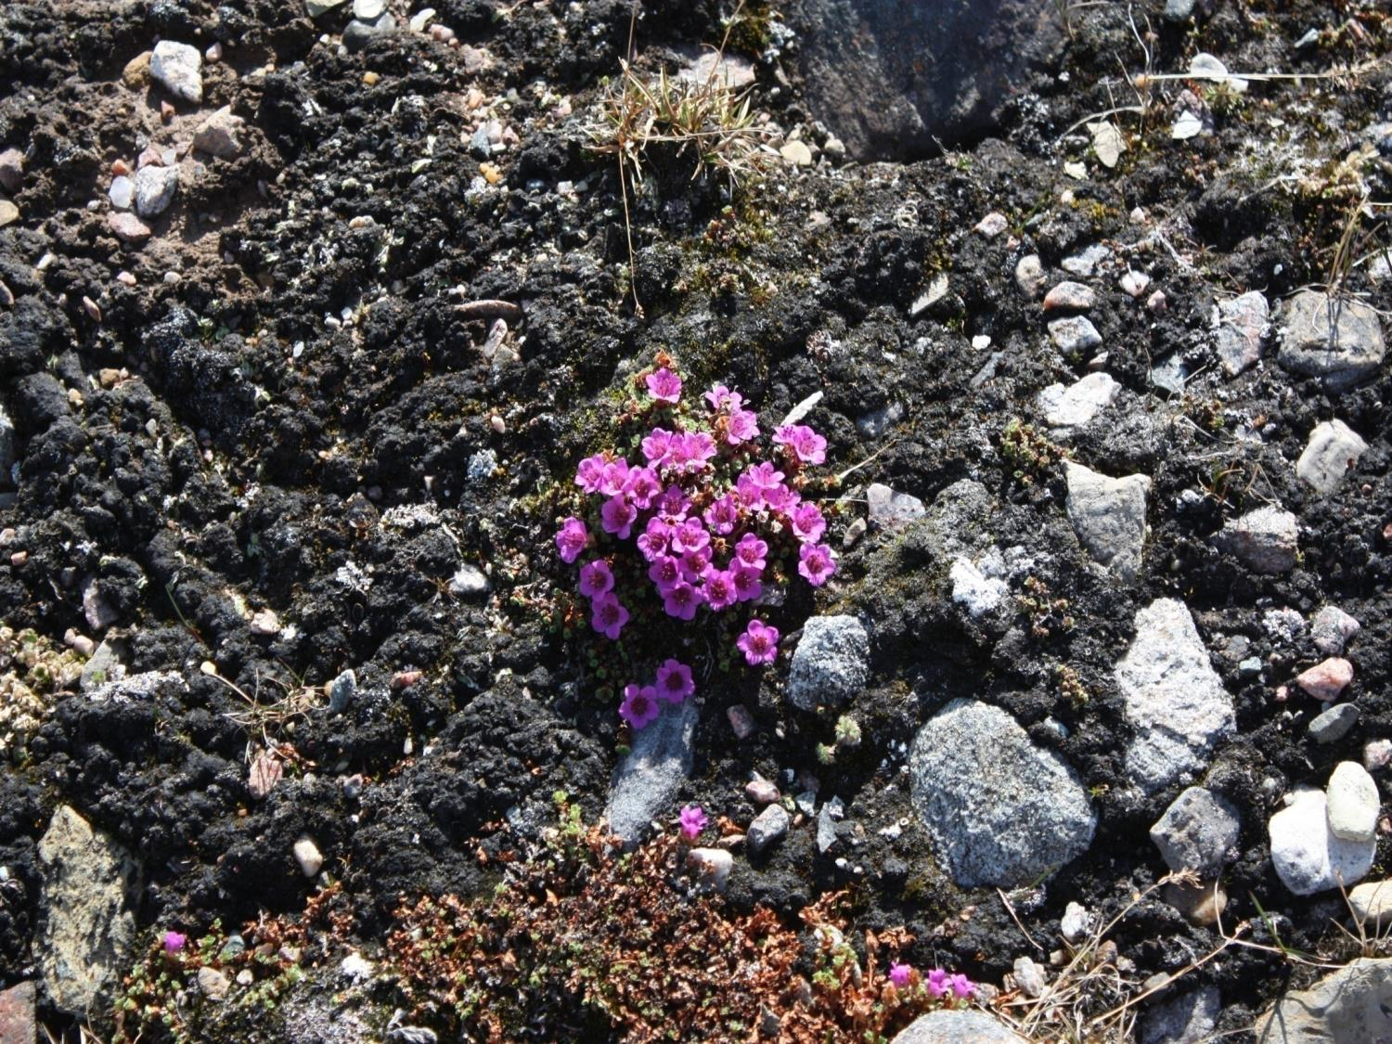
Qujannamiik
Thank you
Merci
ᖁᔭᓐᓇᒦᒃ

